Slide 1

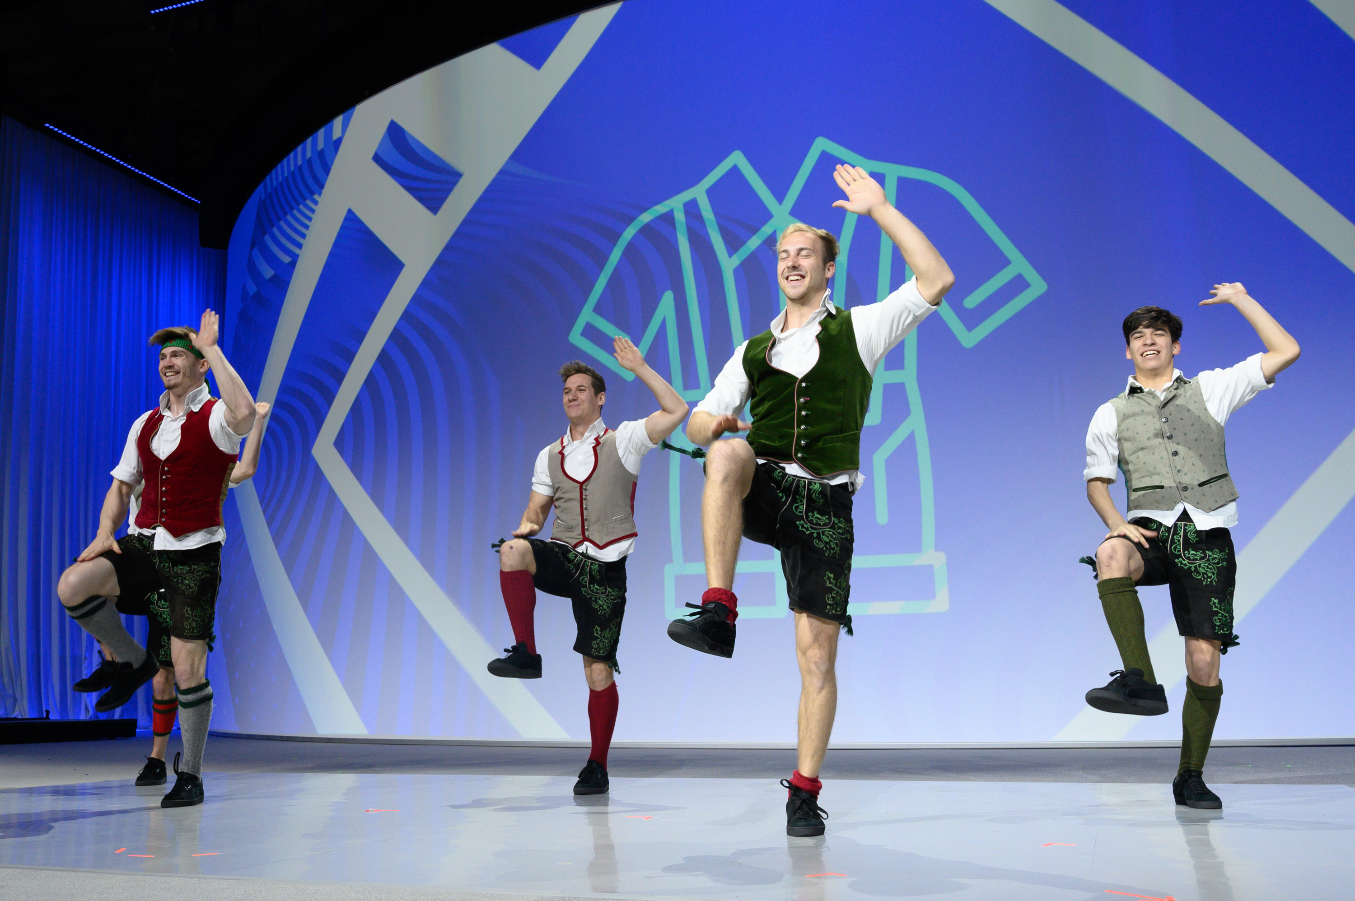
Medlemsutvikling/rekruttering
D2305, 2023-2024
Styreseminar 06.04.2024 Quality Hotel Ålesund
CREATE HOPE in the WORLD
Hjem | Distrikt 2305 (rotary.no)

Slide 2
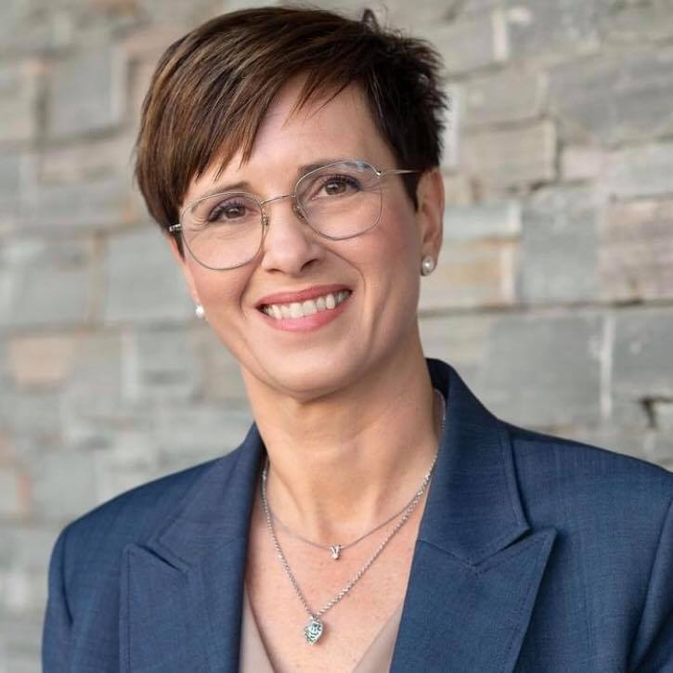
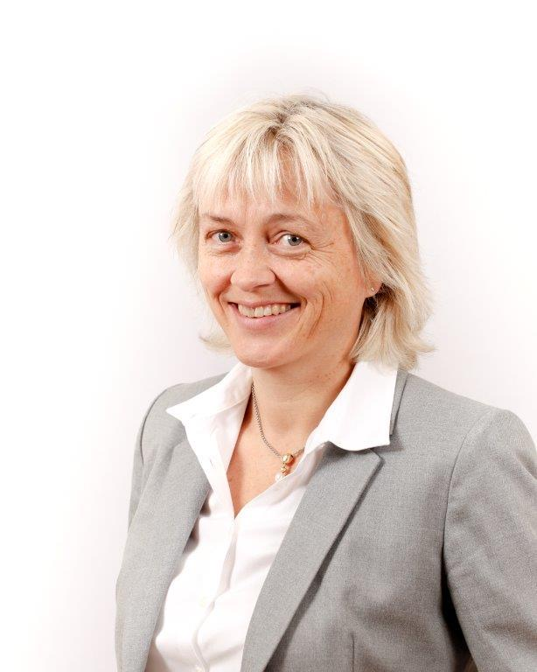
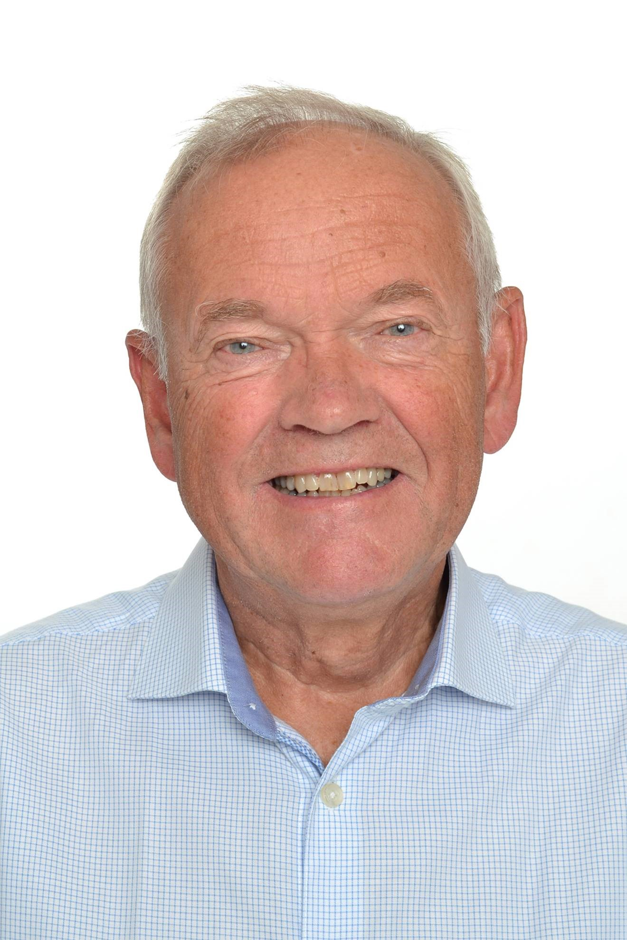
Medlemskapskomiteen i D2305
Hege Karete Hamre- Volda RK
Søre Sunnmøre
Laila Hurlen – Spjelkavik RK
Nordre Sunnmøre, Romsdal
Ivar Fjærtoft - Hadeland RK
Oppland Øst og Vest
Hedmark Vest, Syd og Øst
hkhamre69@gmail.com
laila.hurlen@hotmail.com
ivar.fjaertoft@hadeland-energi.net

Slide 3

Hva tilbyr vi klubbene fra D2305 medlemskapskomitè?
Rådgiving
  Hjelp til selvhjelp gjennom aktiviteter for rekruttering
  Herunder også opprettelse av nye klubber i samarbeid med D2305 «Komite for nye klubber»
Coaching
  Vi kan følge opp- og gi hjelp med igangsatte aktiviteter med klubbenes CMC
Rapporter
  Vi deler månedlige rapporter på utviklingen for hver klubb med distriktsledelsen og den enkelte klubb ved CMC

Slide 4

Klubbutvikling i vest, rotaryåret 2023-24 pr 1.4.24
laila.hurlen@hotmail.com
hkhamre69@gmail.com

Slide 5
Hvordan komme i gang med aktiviteter for medlemsrekruttering?
Hva har vi lyktes med i rotary?
Klubbens profil i lokalmiljøet
Vi har godt kameratskap og lærerike møter
Vi liker ikke å få følelsen av at vi går glipp av noe dersom vi ikke kan møte
Vi deler av vår kompetanse
Vi jobber med givende prosjekt og gagner andre
Hva bør vi gjøre mer av?
Samarbeide med yngre i lokalmiljøet
Hvert medlem invitere et nytt og yngre medlem til våre møter
La de yngre få dele av sin kompetanse
Familiemedlemskap
Tenke stort og bruke nettverket vårt

Slide 6
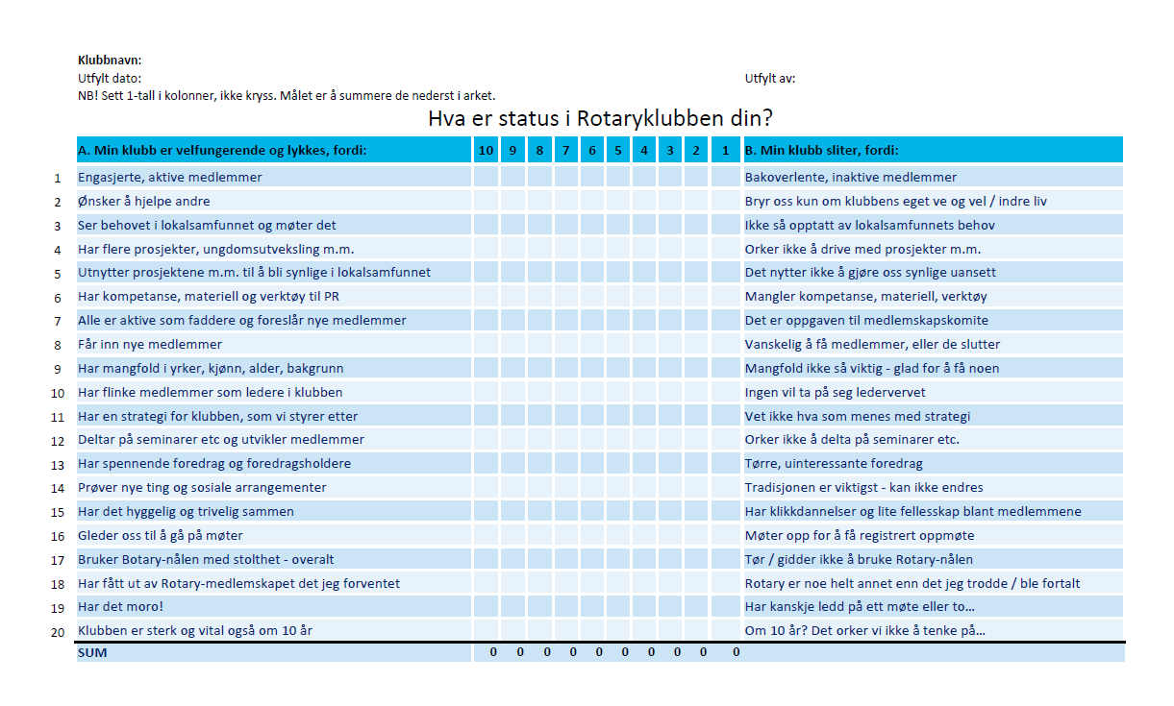
Klubbundersøkelse - helsesjekk | Distrikt 2305 (rotary.no)

Slide 7
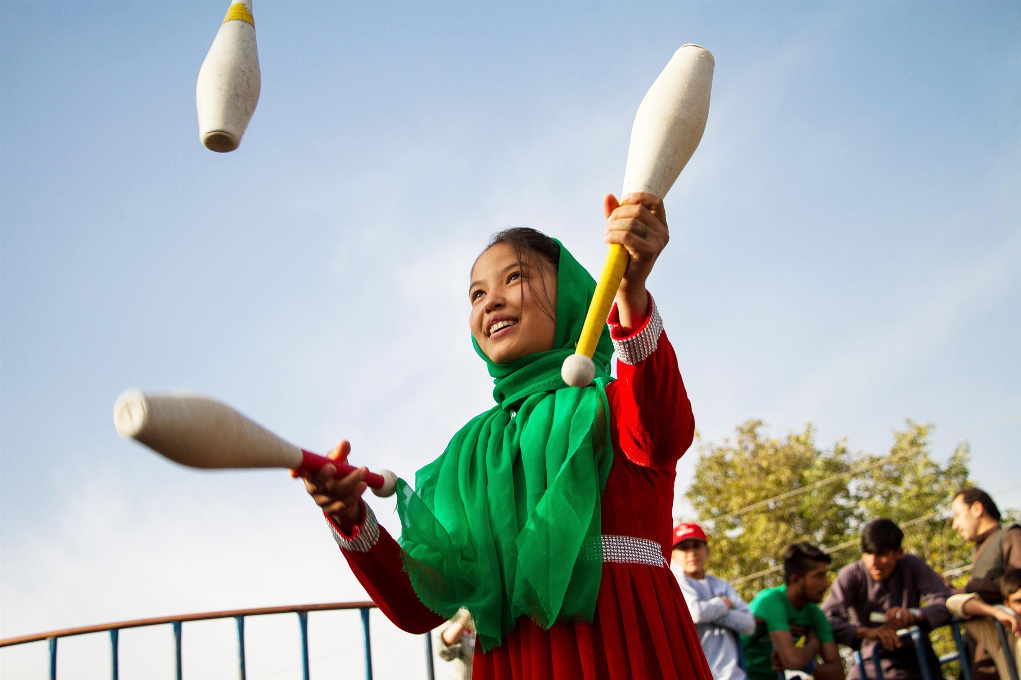
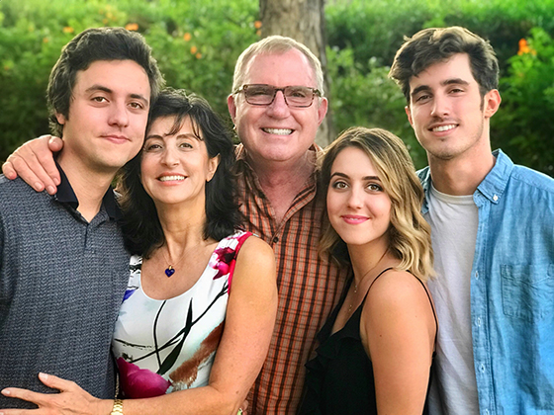
Ledetråder for klubbene i rekrutteringsarbeidet
Klubbene må være aktuelle
Moderne, oppdaterte på sosiale medier og interessante programmer og prosjekter.
Hvorfor er din rotaryklubb aktuell?
Klubbene må være attraktive
Medlemmer med variert bakgrunn, engasjerte, alle aldre og gode på PR og informasjon til omgivelsene.
Hvordan er din rotaryklubb attraktiv?

Slide 8
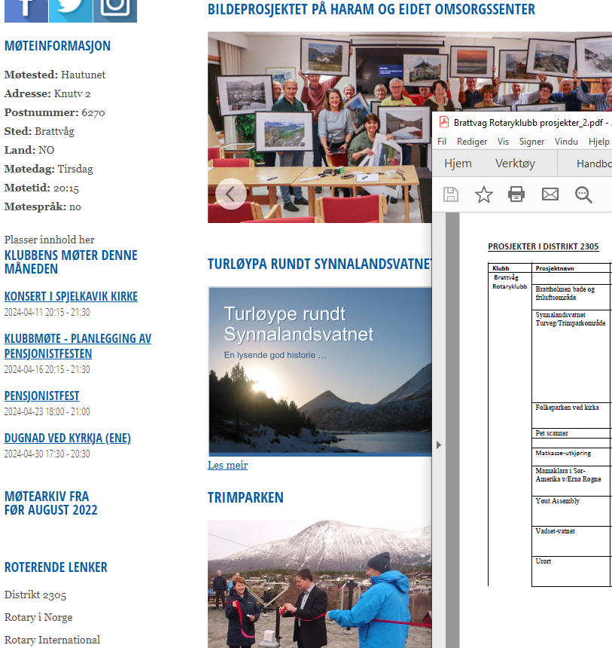
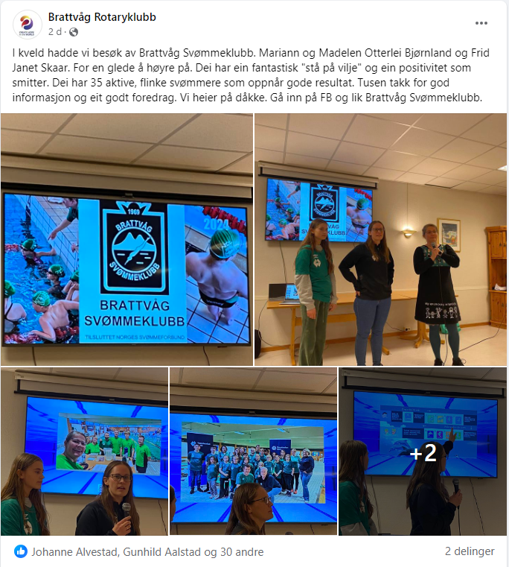
Hvorfor er Brattvåg rotaryklubb aktuell?

Slide 9
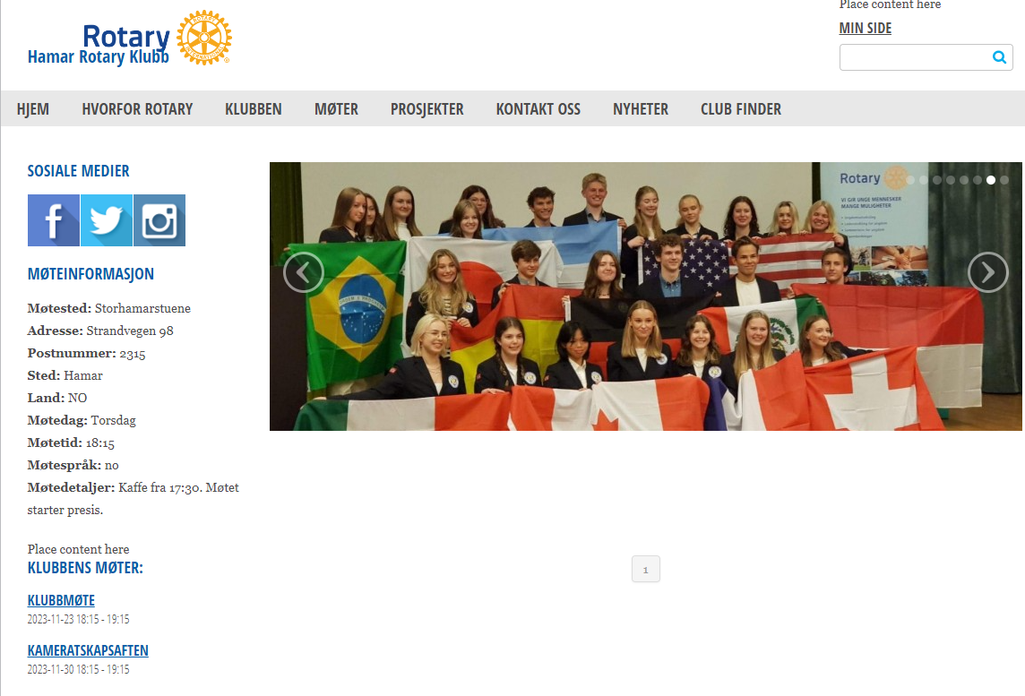
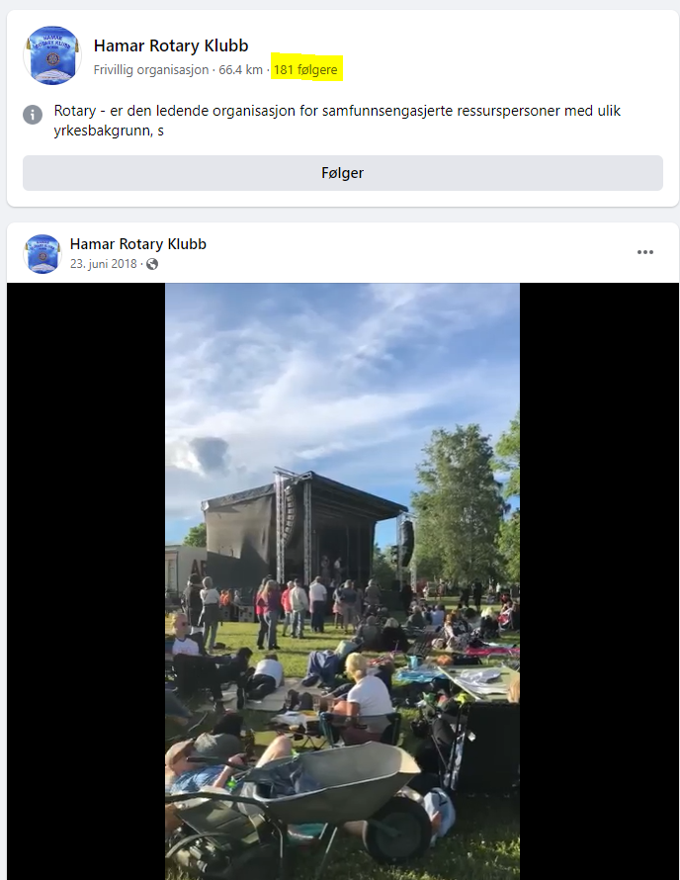
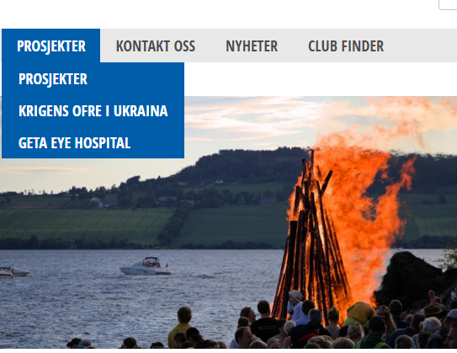
Hvorfor er Hamar rotaryklubb aktuell?

Slide 10
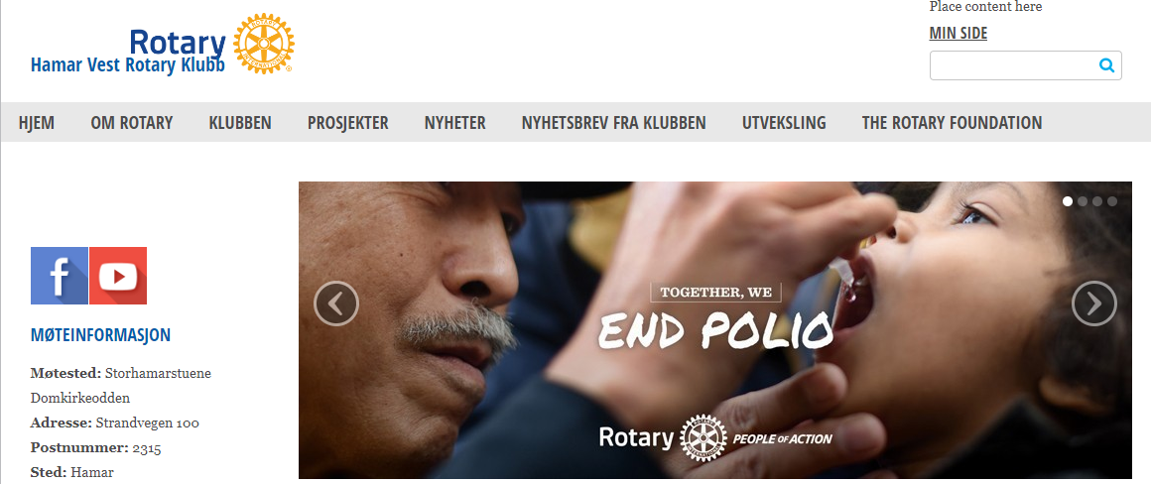
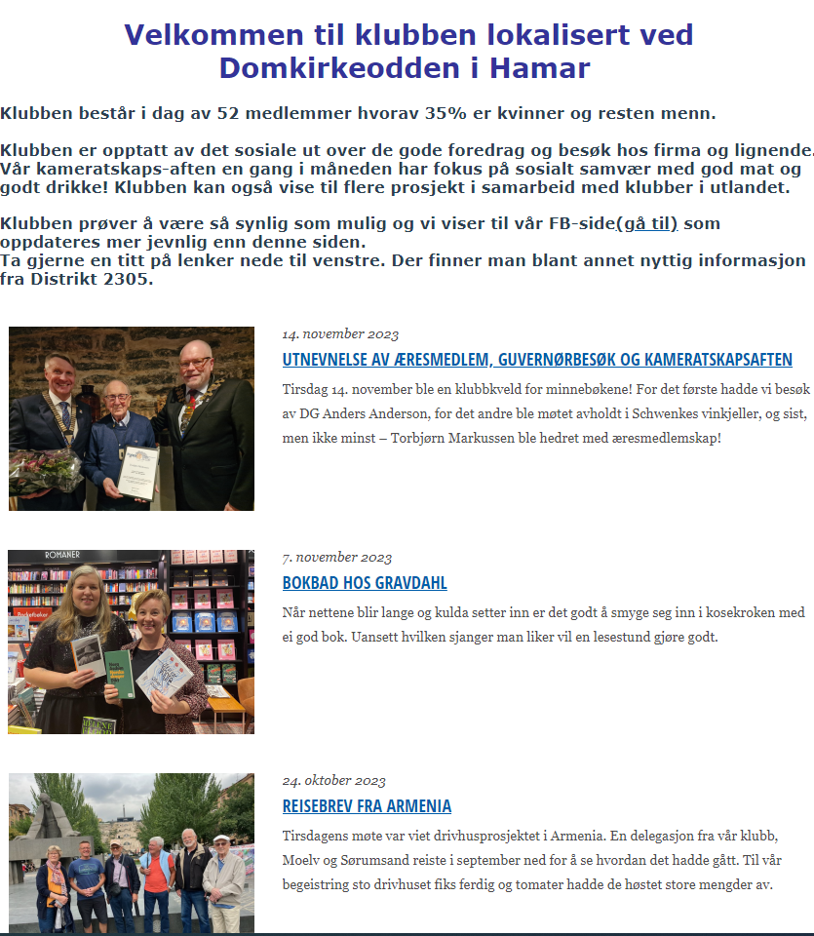
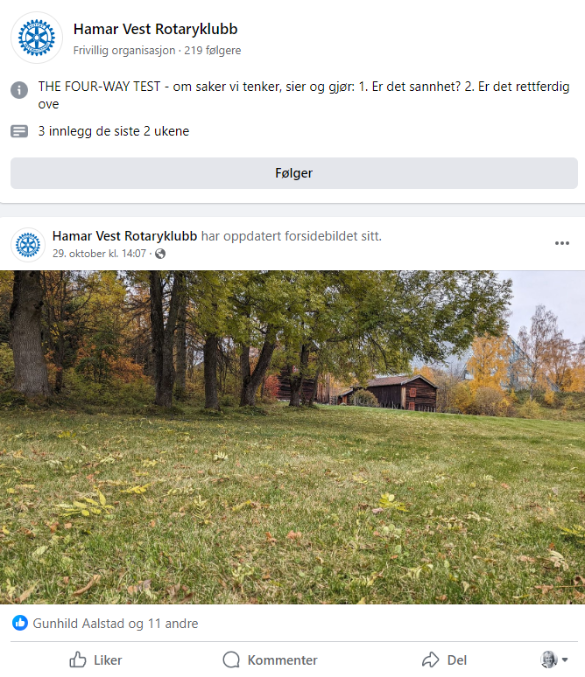
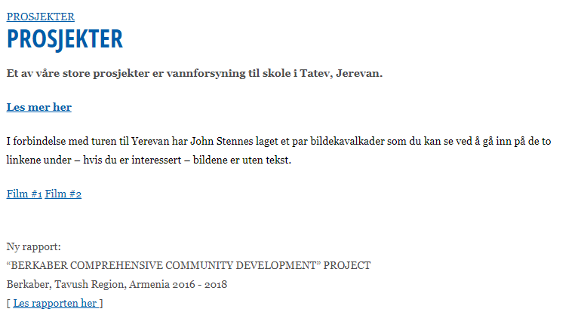
Hvorfor er Hamar vest rotaryklubb aktuell?

Slide 11
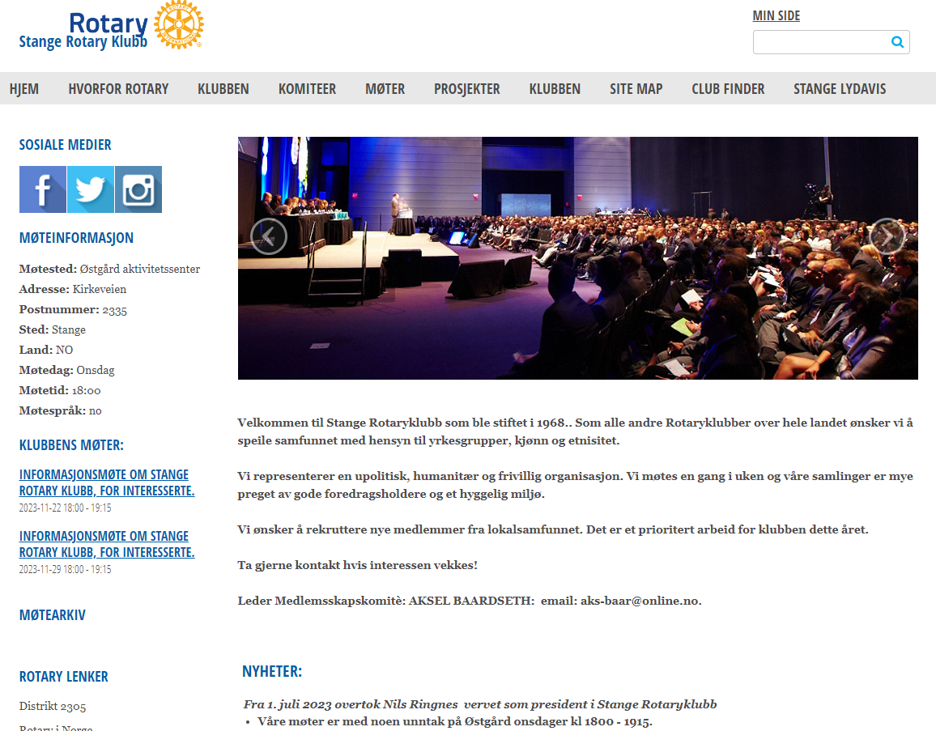
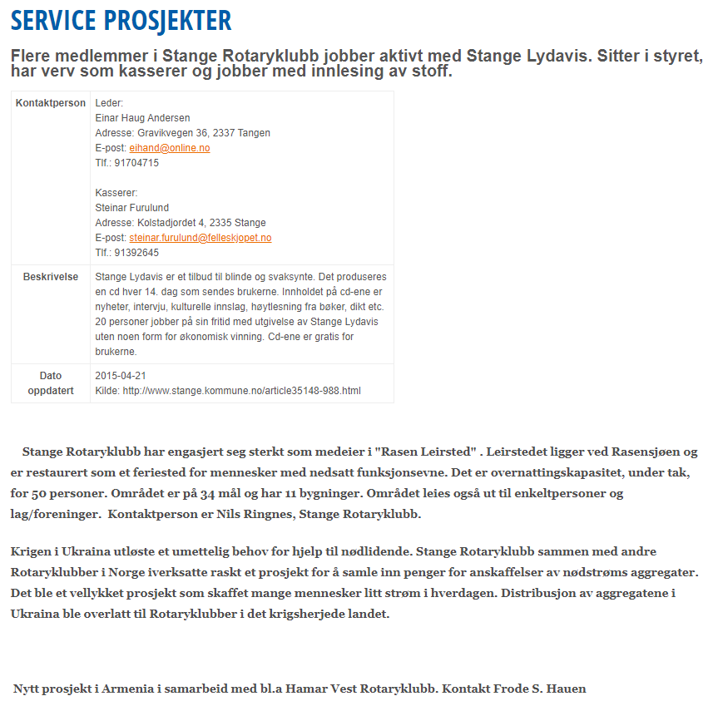

Hvorfor er Stange rotaryklubb aktuell?

Slide 12
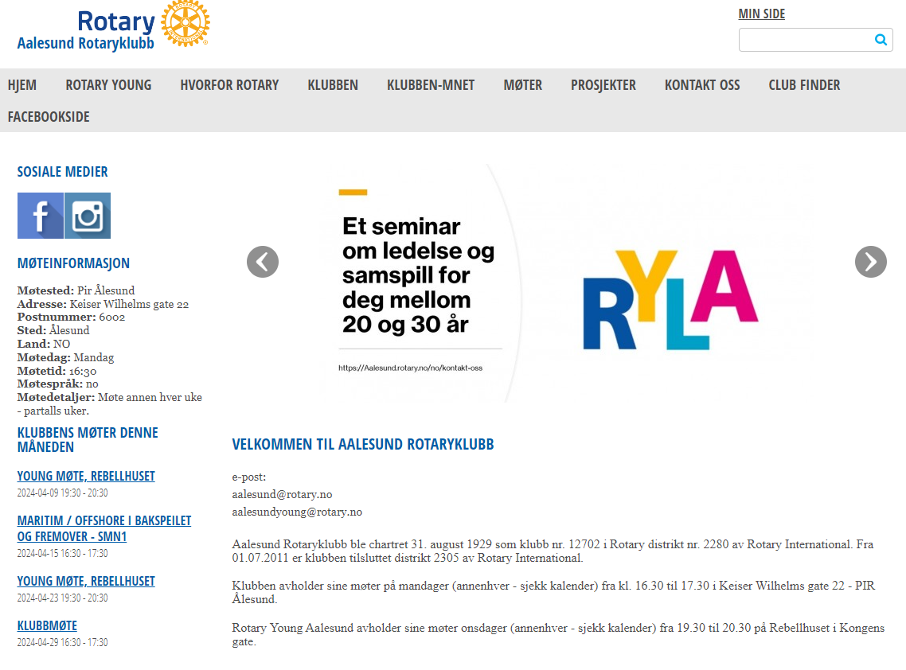
Hvorfor er Aalesund rotaryklubb aktuell?

Slide 13
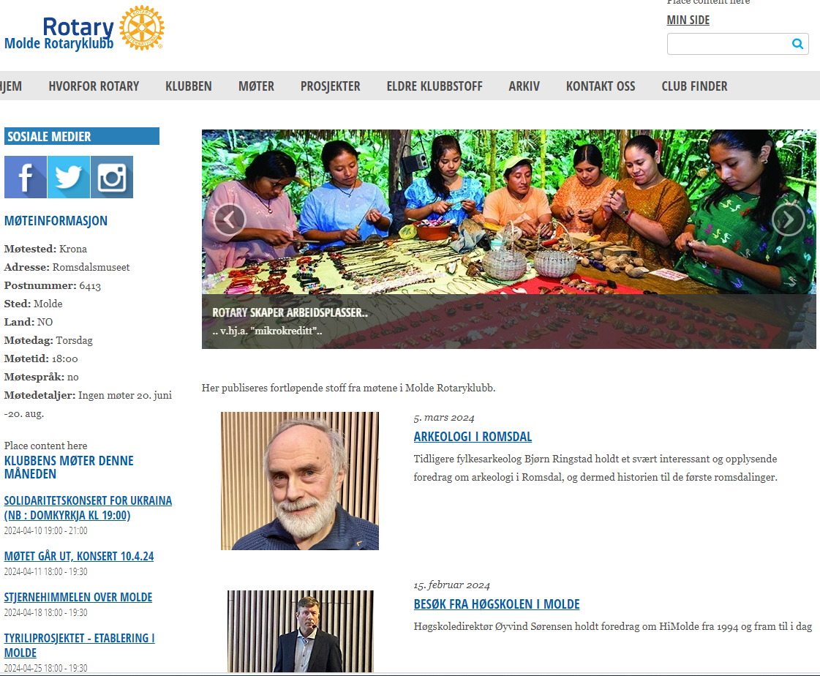
Hvorfor er Molde rotaryklubb aktuell?

Slide 14
Hvordan er din rotaryklubb attraktiv?

Slide 15
Rotary Koordinator Bjørn Aas sone 18
Medlemskaps og medlemsskapsutvikling
Hvorfor medlemskap i Rotary
Hvorfor avslutter du medlemskapet

Slide 16
Aldergruppe 50 – 59 år
Vurderer medlemskap ?
Være sammen med andre i lokalsamfunnet
Dele erfaring med andre
Delta i nasjonale og internasjonale prosjekter
Tid til å bidra i klubben
Sosialt
Lære /lytte
Hvorfor forlater de oss ?
Arbeidspress
Klubben gir lite utfordringer
Lite fokus på endringer
Kun foredragsklubb . Ingen deltagelse i prosjekter
Plassert i komité uten å bli spurt om interessefelt
Noen på vei inn i ny livsfase?

Slide 17
Aldergruppen 60 – 75 år
Hvorfor denne gruppen blir værende
Et hyggelig avbrekk i hverdagen
God tid/sosiale
Glad i foredrag
Interessert i å bidra lokalt og internasjonalt
Har god kunnskap om Rotary
Kan være mentorer for yngre medlemmer
Vår største gruppe

Slide 18
Hvem er målgruppen for din rotaryklubb?

Slide 19
Hvordan gjenspeiler din rotaryklubb lokalsamfunnet?

Slide 20
Hvilke aktiviteter har din rotaryklubb for medlemsrekruttering?
Hva har dere lyktes med?
Hvorfor lyktes dere og hva bør dere gjøre mer av?

Slide 21

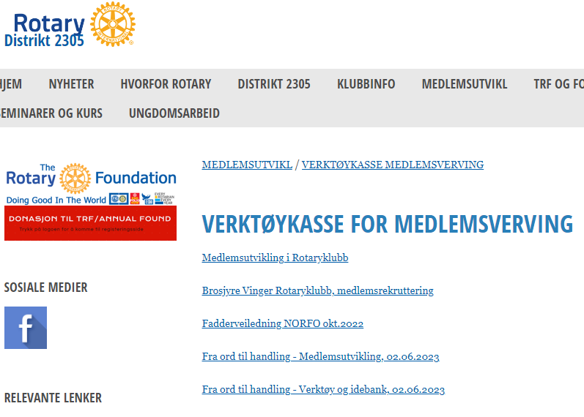
Hjem | Distrikt 2305 (rotary.no)

Slide 22


Fra ord til handling
Medlemsutvikling i klubb
Title Page Option

Slide 23
Medlemutvikling - intro
Fra ord til handling!
Distriktets medlemskapskomite har utarbeidet noen tiltak til hjelp i arbeidet med å rekruttere- og beholde medlemmer.
Disse tiltakene anbefales gjennomført minst 1 gang i løpet av Rotaryåret.
Rekkefølgen på tiltakene bestemmer klubben selv.
Målsetting er netto vekst i antall medlemmer.

Slide 24
Utkast til handlingsplan
Klubbens strategi for medlemsutvikling
  Identifisere
  Invitere og presentere
  Informere og introdusere
  Engasjere
  Utvikle
Gjelder for XX klubb

Slide 25
Hvilken profil har vi og ønsker vi på medlemmene i vår klubb?
Noen tanker:
Hvilken aldersammensetning ønsker vi i klubben?
Flere fra et bestemt kjønn?
Nye medlemmer med spesielle yrker, -kunnskaper eller arbeidserfaringer?
Innflyttere, etnisk mangfold?
Andre forhold som klubben anser som viktig
Be om statistikk fra medlemskomiteen på utvikling i egen klubb
Tips:
Lage en SWOT (styrker, svakheter, muligheter og trusler). Det blir en analyse av egen klubb for at alle skal være klar over hvilke styrker man har og hva det må jobbes mer med.
Lag en oversikt over eksisterende medlemmer med tanke på alder og yrke/fagområde. Lettere å se hvor vi har “huller” og hvor vi kan gå for å tette de.

Slide 26
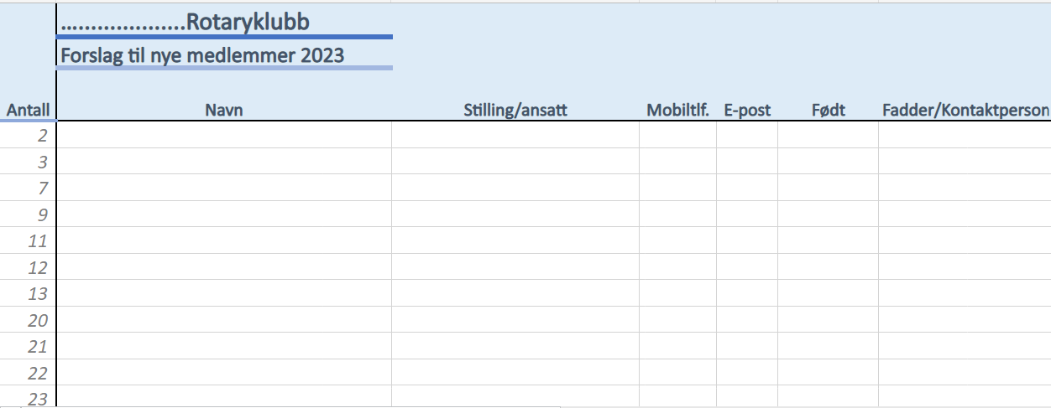
Identifisere
Fra ord til handling!
Identifiser mulige medlemmer fra lokalsamfunnet som skal kunne bli medlemmer i klubben.
Alle klubbens medlemmer kommer med innspill med navn fra:
Eget nettverk, venner, naboer, kollegaer, familie, medlemmers barn ogd eres nettverk, etc
Tidligere eller nåværende medlemmer fra f.eks Round table, Lady circle, Inner wheel, Lions, loger, og andre
Ryla deltagere, Group study exchange (GSE)
Tips: Denne navnelisten og informasjon generelt om medlemsutviklingen i klubben bør være tema på minst 4-5 møter gjennom året. Dette holdes i og oppdateres fra medlemkapskomitèen

Slide 27

Invitere og presentere
Fra ord til handling!
Godkjente potensielle nye medlemmer inviteres inn som observatører der fadder presenterer vedkommende. Observatører skal inviteres til hvert møte som et ordinært medlem.
En eller flere nye medlemmer kan inviteres til eget informasjonsmøte i forkant av et Rotarymøte eller til eget møte med informasjon om Rotary, klubben og prosjekter.
Rotary international, Rotary foundation, fordeler og forventninger som 4 spørsmålsprøven, Bruk også “gode grunner til å være medlem i Rotary”
Dette personlige besøket bør inkludere den som foreslo medlemmet og et medlem fra Medlemskapskomitèen. Det medfører at det «nye medlemmet» får flere kontaktpunkter i klubben og Rotarystoffet blir presentert fra «selgeren» i medlemskapskomiteen
Under opptak av nye medlemmer:
  Her lager klubben til litt ekstra for alle med litt bevertning eller annet for å inkludere nye medlemmer
  Introduser nye medlemmer på en inkluderende måte. Gi nye medlemmer mulighet til å presentere seg selv i noen minutter og se til at klubbens medlemmer personlig presenterer seg selv for det enkelte nye medlem
Notes:
Før potensielle medlemmer er godkjent i klubben kan man invitere dem til møter som gjest. Skal dette være med ref diskusjon i Ålesund,.

Slide 28

Informere og introdusere
Fra ord til handling!
Informer nye medlemmer om klubben og RI og rett oppmerksomheten på følgende områder:
Rotarys retningslinjer og «service above self»
Muligheter for samfunnsprosjekter
Rotarys historie og hva Rotary har gjennomført
Presenter Rotary for tenkbare medlemmer:
Klubben og dens serviceprosjekt med aktiviteter
Rotary international og Rotary Foundation
Fordeler og forventninger som 4 spørsmålsprøven
Hvordan vil vår klubb presentere Rotary for tenkbare medlemmer?
  Se eget PDF vedlegg fra en klubb som eksempel
  Bruk brandcenter og lag egen klubbrosjyre som “selger” og presenterer klubben

Slide 29

Engasjere
Fra ord til handling!
  Engasjere nye medlemmer i klubbkomitéer, aktiviteter, innsamlinger, evt. styremøter, klubbmøter og sosiale sammenkomster så raskt som mulig.
  Det anbefales å utpeke en fadder for det nye medlemmet som får i oppgave å holde tett kontakt med den nye rotarianeren inntil vedkommende er godt integrert i klubben.
  Vår klubb prioriterer å engasjere alle klubbens medlemmer gjennom konkrete aktiviteter som vist under:

Slide 30

Utvikle
Fra ord til handling!
Utvikle alle klubbens medlemmer sånn at de har tilstrekkelige kunnskaper for å ta initiativ og bli aktive medlemmer. Klubben bør sette opp en plan for løpende utviking/informasjon sånn at medlemmene får aktuell informasjon om klubbprogram, prosjekt og initiativ.
Klubbene skal også sende ut nyheter fra RI og RF til alle medlemmene.
Klubben kan også lage et eget utviklingsprogram for medlemmene som omhandler
Bruke malen fra RLI (rotary leadership institute international) program for skolering av egne
Lage innhold på møter som også inkluderer hva Rotary står for og hvem vi er.
Bruke 4 - 7- 5- som rammer for opplæringen til nye og eksisterende medlemmer.

Slide 31
Oppsummering
  Vår klubb har forstått at medlemsutvikling er en kontinuerlig prosess.
  Vi vil fortsette å jobbe mot våre mål om x antall nye medlemmer.
  Vår klubb har tre følgende sterke sider som vi vil bygge videre på for å få nye medlemmer.
    Her fylles inn en sterk side
    Her fylles inn en sterk side
    Her fylles inn en sterk side
Fra ord til handling!

Slide 32
Vi er i gang med rekruttering
- fra ord til handling!

Slide 33
Verktøy og idebank
Medlemsutvikling i klubb
Title Page Option

Slide 34
Lag et målbilde for medlemskapskomiteen i klubben
MÅL | Tiltak | Verktøy og idébank | Status
Økning med X antall netto med- lemmer i klubben | Skape interesse for Rotary | Klubbene må være aktuelle og attraktive og ha et godt omdømme og synlighet i lokalsamfunnet. Dette kan gjøres gjennom interessante programmer og prosjekter. Medlemmene må skape engasjementet og fremsnakke Rotary blant familie, venner og andre nettverk de er en del av (kollegaer for eksempel). Være godt oppdaterte på nettsiden og evt sosiale medier. Bruke lokalpressen til å styrke omdømme og bygge Rotarys merkevare lokalt.
 | Kartlegge medlemsbasen i klubben og deretter identifisere nye medlemmer i lokalmiljøet | Gjøre en analyse av eksisterende medlemmer og se i hvilke yrker en ikke er representert i. Hvilke aldersgrupper og kjønn, etnisitet har vi i klubben. Deretter se på hva ønsker vi oss til klubben av nye medlemmer mtp mangfold, spesielle yrker, -kunnskaper eller arbeidserfaringer, eller andre forhold som kan være nyttige. Deretter bruke medlemmenes engasjement til å identifisere potensielle nye medlemmer basert på analysen for eks: Eget nettverk, venner, naboer, kollegaer, familie, tidligere eller nåværende medlemmer fra f.eks Round table, Lady circle, Inner wheel, Lions, Ryla deltagere, innflyttere. En kan også gjøre det enkelt med å si at hvert medlem må melde inn 1 potensiell og relevant forslag på nytt medlem. For eks en klubb med 30 medlemmer, 30 nye navn, 20 blir endelig liste. Og dersom 15% av de sier ja så er det 3 nye medlemmer. Starte satelittklubb
 | Invitere inn i klubben | Inviter inn som observatører. Ha fadder til alle potensielle nye medlemmer. Lage et møte der en går gjennom “Rotary i et nøttskall”.
 | Bygge kultur i klubben | Kultur bygges på grunnmuren i Rotary 4- spørsmålsprøven 7 satningsområder 5 veier til service
 | Status og evalueringer | Fokus på oppstart av Rotayåret gjennom disse tiltakene. Engasjere medlemmene, bruk gjerne presentasjonen fra medlemskapskomiteen på medlemsmøter. Gjøre evalueringer underveis og ved Rotaryårets slutt som overleveres neste års leder av medlemskapskomiteen.
CHART TITLE
CHART TITLE
CHART TITLE
Caption
Caption
Caption

Slide 35
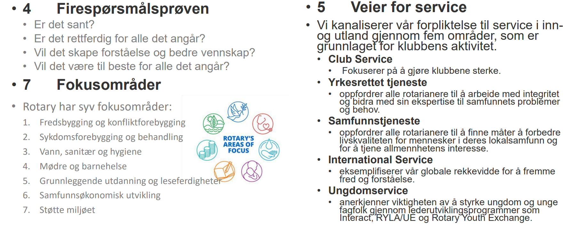
4- 5 - 7
CHART TITLE
CHART TITLE
CHART TITLE
Caption
Caption

Slide 36
Idebank #1 av 2
Her kommer ideer og andre forslag for å få nye medlemmer
Gode, relevante og gode program!
Viktig at klubbens internettsider, brosjyrer og sosiale medier viser hva klubben står for og gjør. Klubbene gjør mye mer enn det som i dag synes gjennom Internett.
Lokale stoff
Stoff fra distrikters og Rotary internasjonalt sine sider
Rotary Norden (bladet)
Brosjyre med kort tekst om Rotary
I malen fra Brandcenter
4-5-7
QR-kode til R til klubbens hjemmeside
Hvorfor er klubben aktuell og attraktiv
Stå på stand
Høyskoler og universitet, for Ryla, ungdomsutveksling,
Relevante lokale markeder, messer, utstillinger
Arrangere konkurranser og quiz. Evt servering
Evt sammen med naboklubbene
Ta direkte kontakt med tidligere RYLAdeltakere og andre arrangementer
forespørre om medlemskap
Fadderordningen bør innebære
at personen blir tatt vare på
klubbens medlemmer presenterer seg direkte for vedkommende
personen blir orientert om Rotary gjennom informasjon på nettet
presenter hva klubben har gjort og gjør lokalt og internasjonalt
nye personer skal føle seg inkludert
Henvende seg til flyktninger i kommunen
Mange flyktninger har utdannelse/yrker og har vært viktige støttespiller i det samfunnet de kommer fra
Spørsmål om betaling av kontingent for flyktningene må vurderes av hver enkelt klubb.
.

Slide 37
Idebank #2 av 2
Her kommer ideer og andre forslag for å få nye medlemmer
Holde åpne møter
Annonsere dem
Bruke bibiloteket eller andre offentlige areaner i lokalmiljøet for møtene
Ha gode prosjekt og involvere nye/aktuelle medlemmer i praktisk arbeid/dugnad
Aktivisere medlemmer som sjelden møter, eller som har sluttet i klubben
til å holde foredrag
engasjere seg i prosjekter
kanskje de finner det verdt å komme igjen!
Samarbeide med andre organisasjoner
Bistå som arrangementshjelp for andre organisasjonar
Ungdommer og unge voksne
Bruke de aktivitetene og tilbudene som Rotary har til ungdom
Youth Programs | Rotary International
Medlemskaps - vurdere egen kontigent for ungdom?
Prøve å finne sponsorer for RYLA-deltakere
lokale bedrifter sponser deltakere fra lokalmiljøet
Samarbeide om etablering av satelittklubb
grunnlag i RYLA-deltagere?
Barn/barnebarn av medlemmer?
Må ha en formål for etableringen

Slide 38
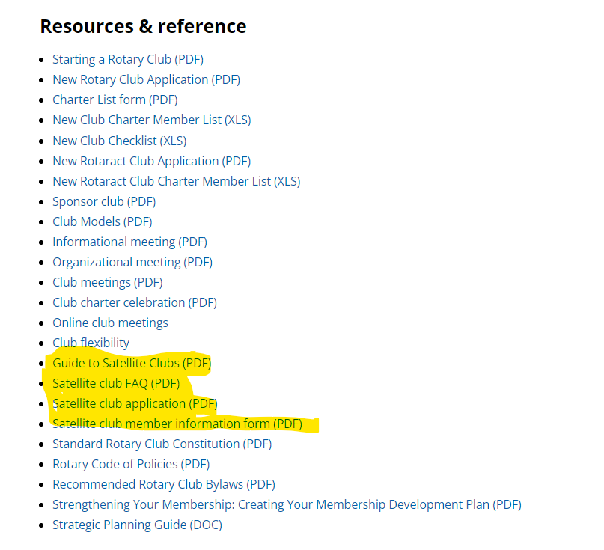
Satelittklubb
Hva gjør vi dersom vi vil starte en satelittklubb
Koble på distriktsledelsen ved distriktsguvernør
Gjøre seg kjent med informasjonen om dette på Rotary International sine nettsider
  Hvilke typer finnes og hva må klubben gjøre selv
  Start a club | My Rotary
Ta kontakt med Ålesund Rotaryklubb ( evt andre i andre distrikt, hør med distriktet for navn) som har startet en Rotary Youth klubb som en satellitt av egen klubb.
  Erfaringer
  Suksesskriterier
Tett dialog med distriktsledelsen og følg prosedyrer i søknadsskjema som dere finner på lenken over

Slide 39
Hva er suksesshistorien om din rotaryklubb I 2029?
Hva står i lokalavisa?

Slide 40
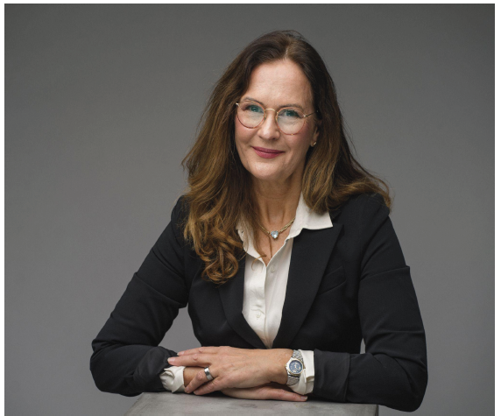
Lykke til med medlemsutviklingen!
Takk for oppmerksomheten!
og for at jeg fikk bli litt mer kjent med dere!

Slide 41
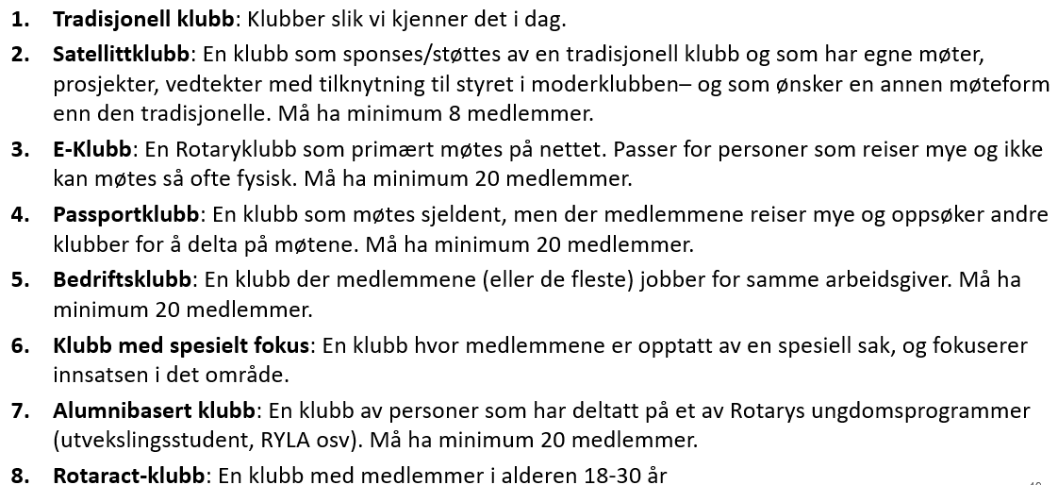
Rotary har utviklet nye klubbmodeller
Bør vi bygge bro?

